Slide 1











Bài 3
Cả nhà đi chơi núi
Giáo viên: Lý Thị Bích Liên
Notes:
更多模板请关注：https://haosc.taobao.com

Slide 2


1
Khởi động

Slide 3
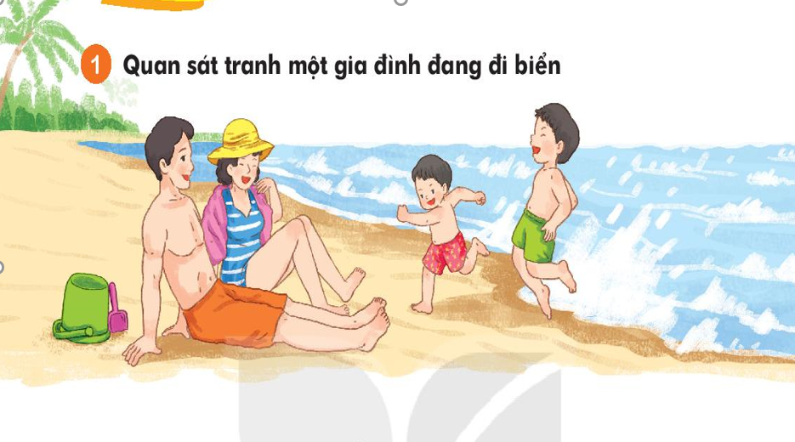

1. Khởi động
1. Gia đình trong tranh
gồm những ai?
2. Họ có vui không?
Vì sao em biết?

Slide 4
2
Đọc

Slide 5
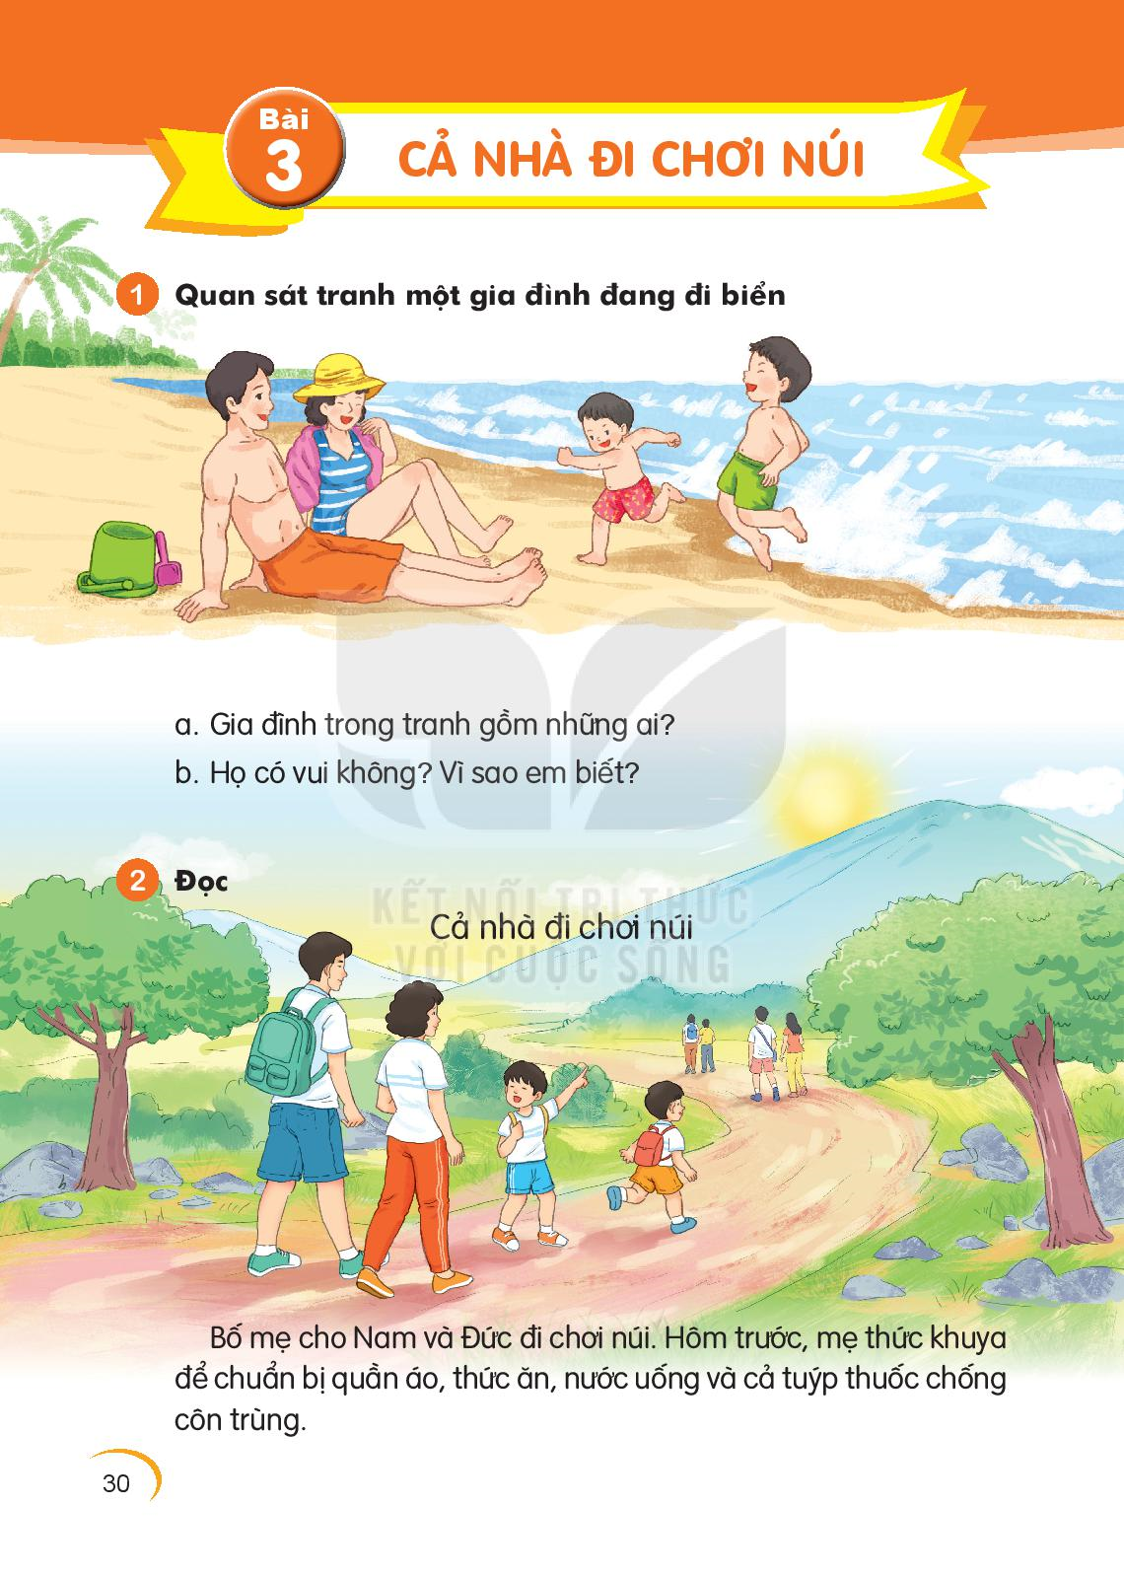

Slide 6
Cả nhà đi chơi núi
Bố mẹ cho Nam và Đức đi chơi núi. Hôm trước mẹ thức khuya để chuẩn bị quần áo, thức ăn, nước uống và cả tuýp thuốc chống côn trùng.
Hôm sau, khi mặt trời lên, cả nhà đã tới chân núi. Nam và Đức thích thú, đuổi nhau huỳnh huỵch. Càng lên cao, đường càng dốc và khúc khuỷu, bố phải cõng Đức. Thỉnh thoảng, mẹ lau mồ hôi cho hai anh em.
Lúc lên đến đỉnh núi, hai anh em vui sướng hét vang.

Slide 7
Tìm tiếng trong bài có chứa vần mới:
uya
uyp
uynh
uych
uyu

Slide 8
Cả nhà đi chơi núi
Bố mẹ cho Nam và Đức đi chơi núi. Hôm trước mẹ thức khuya để chuẩn bị quần áo, thức ăn, nước uống và cả tuýp thuốc chống côn trùng.
Hôm sau, khi mặt trời lên, cả nhà đã tới chân núi. Nam và Đức thích thú, đuổi nhau huỳnh huỵch. Càng lên cao, đường càng dốc và khúc khuỷu, bố phải cõng Đức. Thỉnh thoảng, mẹ lau mồ hôi cho hai anh em.
Lúc lên đến đỉnh núi, hai anh em vui sướng hét vang.
2
1
3
4
5
6
7

Slide 9
2. Đọc
khuya
tuýp thuốc
huỳnh huỵch
khúc khuỷu
Bố mẹ cho Nam và Đức đi chơi núi.
Hôm trước mẹ thức khuya để chuẩn bị quần áo, thức ăn, nước uống và cả túyp thuốc chống côn trùng.
Càng lên cao đường càng dốc và khúc khuyủ, bố phải cõng Đức

Slide 10
Cả nhà đi chơi núi
1
Bố mẹ cho Nam và Đức đi chơi núi. Hôm trước mẹ thức khuya để chuẩn bị quần áo, thức ăn, nước uống và cả tuýp thuốc chống côn trùng.
Hôm sau, khi mặt trời lên, cả nhà đã tới chân núi. Nam và Đức thích thú, đuổi nhau huỳnh huỵch. Càng lên cao, đường càng dốc và khúc khuỷu, bố phải cõng Đức. Thỉnh thoảng, mẹ lau mồ hôi cho hai anh em.
Lúc lên đến đỉnh núi, hai anh em vui sướng hét vang.
2
3

Slide 11
Cả nhà đi chơi núi
Bố mẹ cho Nam và Đức đi chơi núi. Hôm trước mẹ thức khuya để chuẩn bị quần áo, thức ăn, nước uống và cả tuýp thuốc chống côn trùng.
Hôm sau, khi mặt trời lên, cả nhà đã tới chân núi. Nam và Đức thích thú, đuổi nhau huỳnh huỵch. Càng lên cao, đường càng dốc và khúc khuỷu, bố phải cõng Đức. Thỉnh thoảng, mẹ lau mồ hôi cho hai anh em.
Lúc lên đến đỉnh núi, hia anh em vui sướng hét vang.

Slide 12
Cả nhà đi chơi núi
Bố mẹ cho Nam và Đức đi chơi núi. Hôm trước mẹ thức khuya để chuẩn bị quần áo, thức ăn, nước uống và cả tuýp thuốc chống côn trùng.
Hôm sau, khi mặt trời lên, cả nhà đã tới chân núi. Nam và Đức thích thú, đuổi nhau huỳnh huỵch. Càng lên cao, đường càng dốc và khúc khuỷu, bố phải cõng Đức. Thỉnh thoảng, mẹ lau mồ hôi cho hai anh em.
Lúc lên đến đỉnh núi, hai anh em vui sướng hét vang.

Slide 13
3
Trả lời
câu hỏi

Slide 14
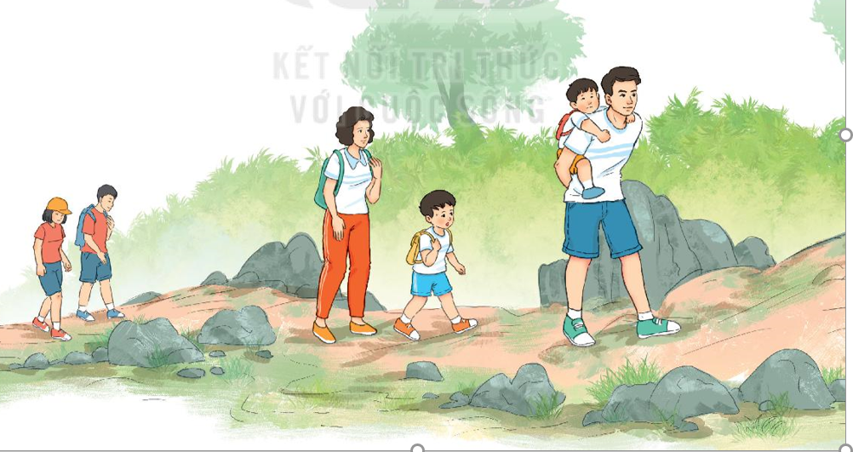
3. Tr¶ lêi c©u hái
a. Nam và Đức được bố mẹ cho đi đâu?
b. Mẹ chuẩn bị những gì cho chuyến đi?
c. Đến đoạn đường dốc và khúc khuỷu, bố phải làm gì?

Slide 15
3. Tr¶ lêi c©u hái
Nam và Đức được bố mẹ
cho đi chơi núi.
a. Nam và Đức được bố mẹ cho đi đâu?
b. Mẹ chuẩn bị nhiều thứ
cho chuyến đi như:
quần áo, thức ăn, nước uống và cả
tuýp thuốc chống côn trùng.
b. Mẹ chuẩn bị những gì cho chuyến đi?
c. Đến đoạn đường dốc và
khúc khuỷu, bố phải cõng Đức.
c. Đến đoạn đường dốc và khúc khuỷu, bố phải làm gì?

Slide 16
4
Viết vào vở

Slide 17
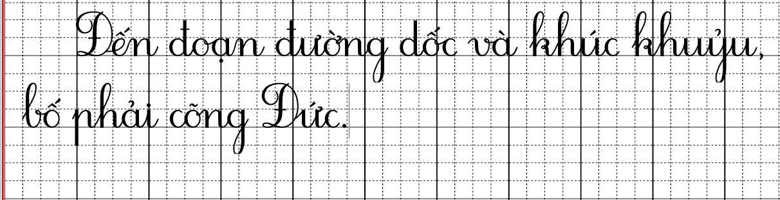
Viết câu trả lời cho câu hỏi c ở mục 3
Đến đoạn đường dốc và khúc khuỷu,
bố phải
cõng Đức.
(…).

Slide 18
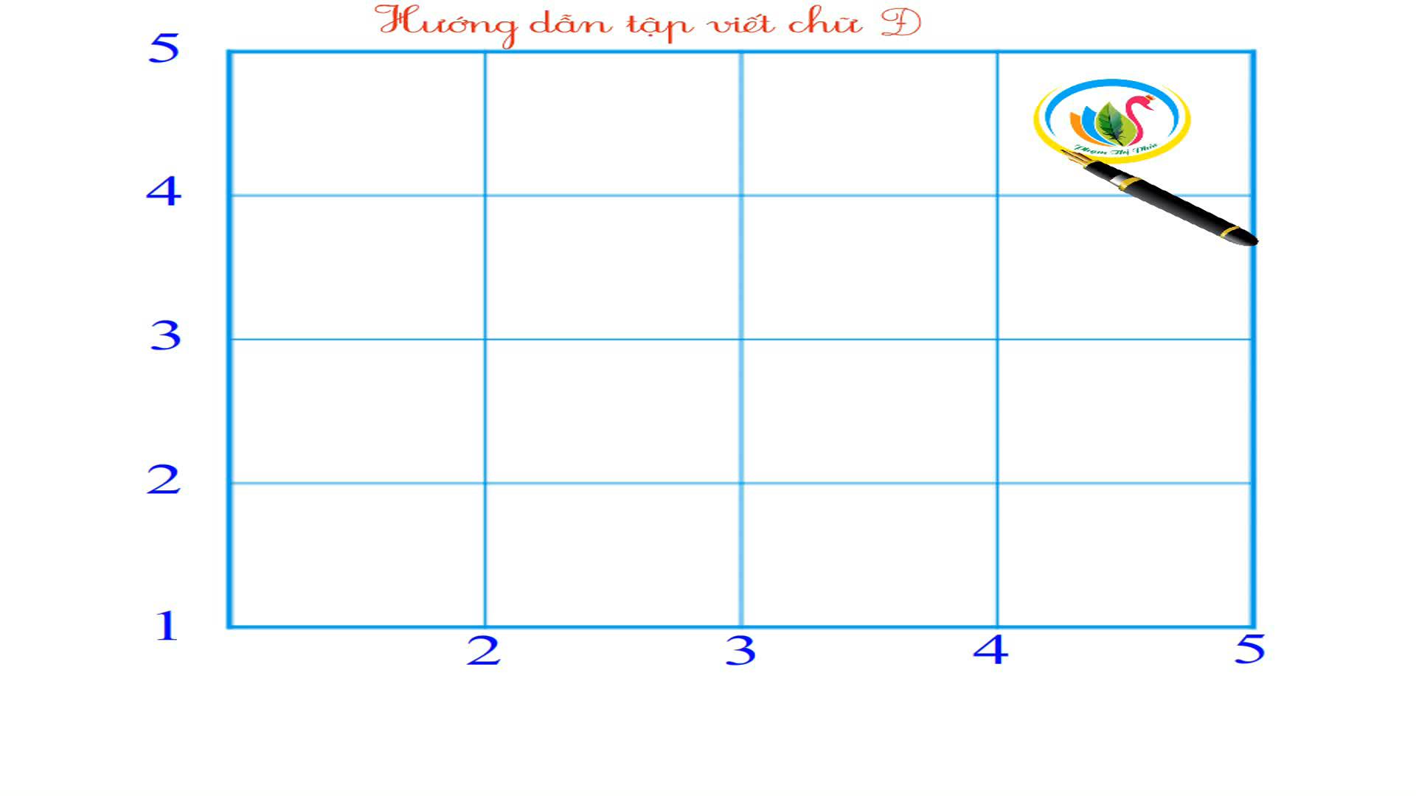
Tô chữ hoa Đ

Slide 19


Slide 20
5
Chọn từ ngữ

Slide 21

Chọn từ ngữ để hoàn thiện câu và viết câu vào vở
thấp
khúc khuỷu
hào hứng
(…)
Đường lên núi quanh co,

Slide 22
6
Quan sát tranh

Slide 23
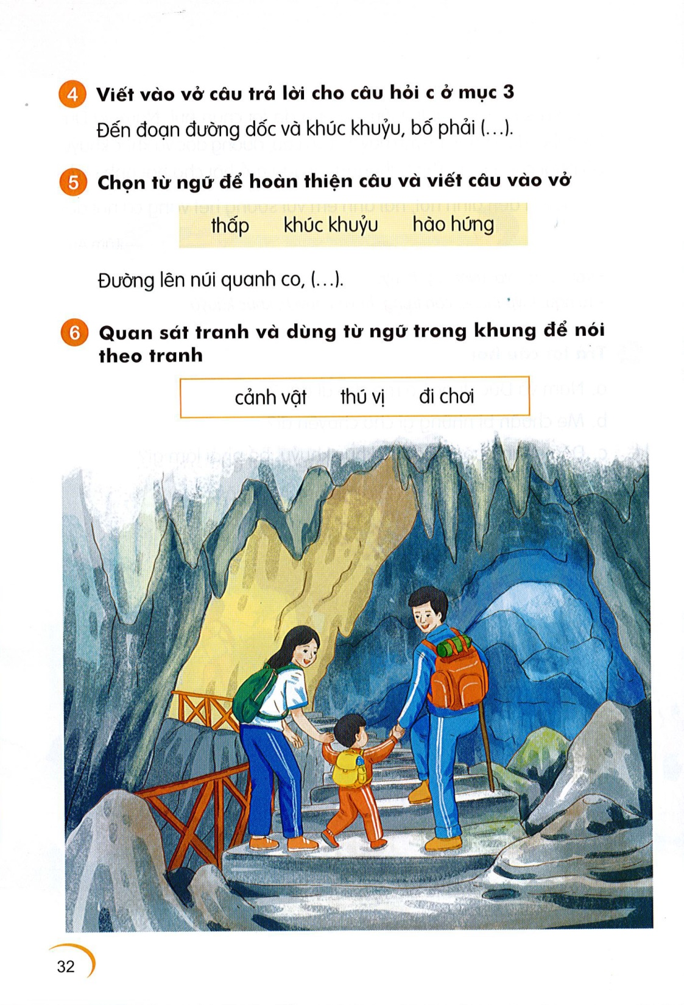

cảnh vật thú vị đi chơi

Slide 24
7
Nghe viết

Slide 25
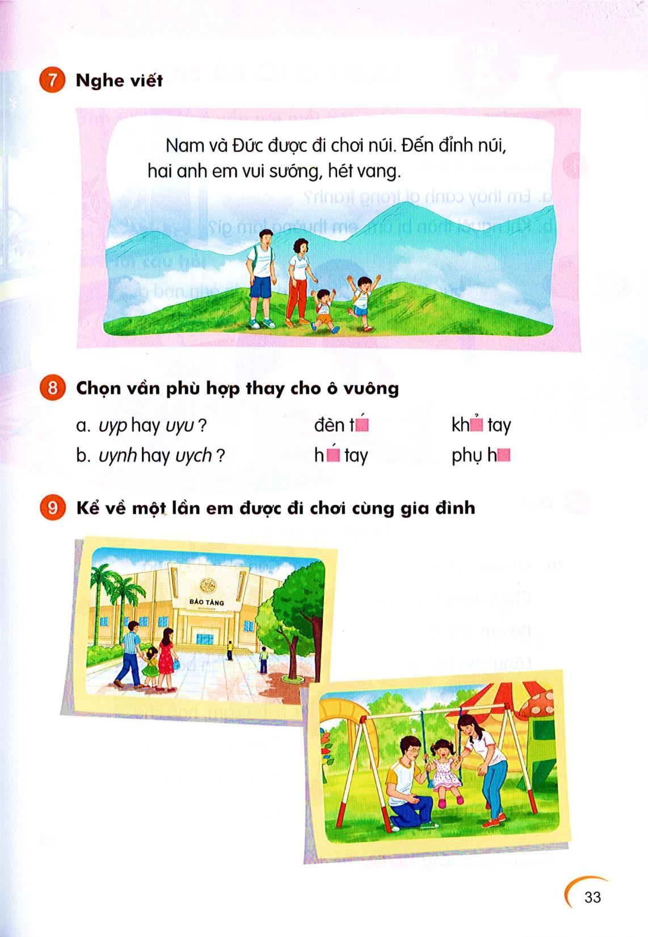

Slide 26


Slide 27
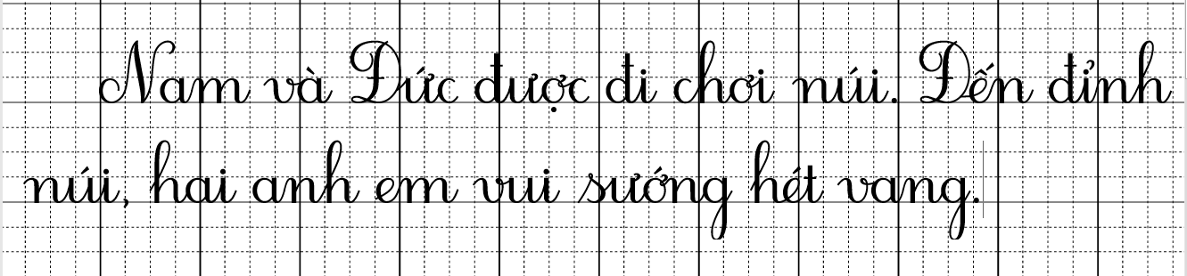

Slide 28
8
Chọn vần

Slide 29
uyp hay uyu ?
đèn t....... kh....... tay
Uynh hay uych ?
h.......tay phụ h........

Slide 30




KHỈ CON
QUA SÔNG

Slide 31













CHÚC MỪNG
1
4
2
3

Slide 32








đèn tuýp
Điền uyp hay uyu
Đèn t ……

Slide 33

khuỷu tay
Điền uyp hay uyu
kh………. tay

Slide 34
huých tay
Điền uynh hay uynh
h………… tay

Slide 35
phụ huynh
Điền uych hay uynh
phụ h……….

Slide 36
uyp hay uyu ?
đèn tuýp khuỷu tay
Uynh hay uych ?
huých tay phụ huynh

Slide 37
9
Kể

Slide 38
+Em cùng gia đình đi chơi ở đâu?
+Em thấy gia đình đi chơi nơi đó có đẹp không?
+Em hãy nêu suy nghĩ của mình về chuyến đi đó?

Slide 39
10
Củng cố

